Slide 1
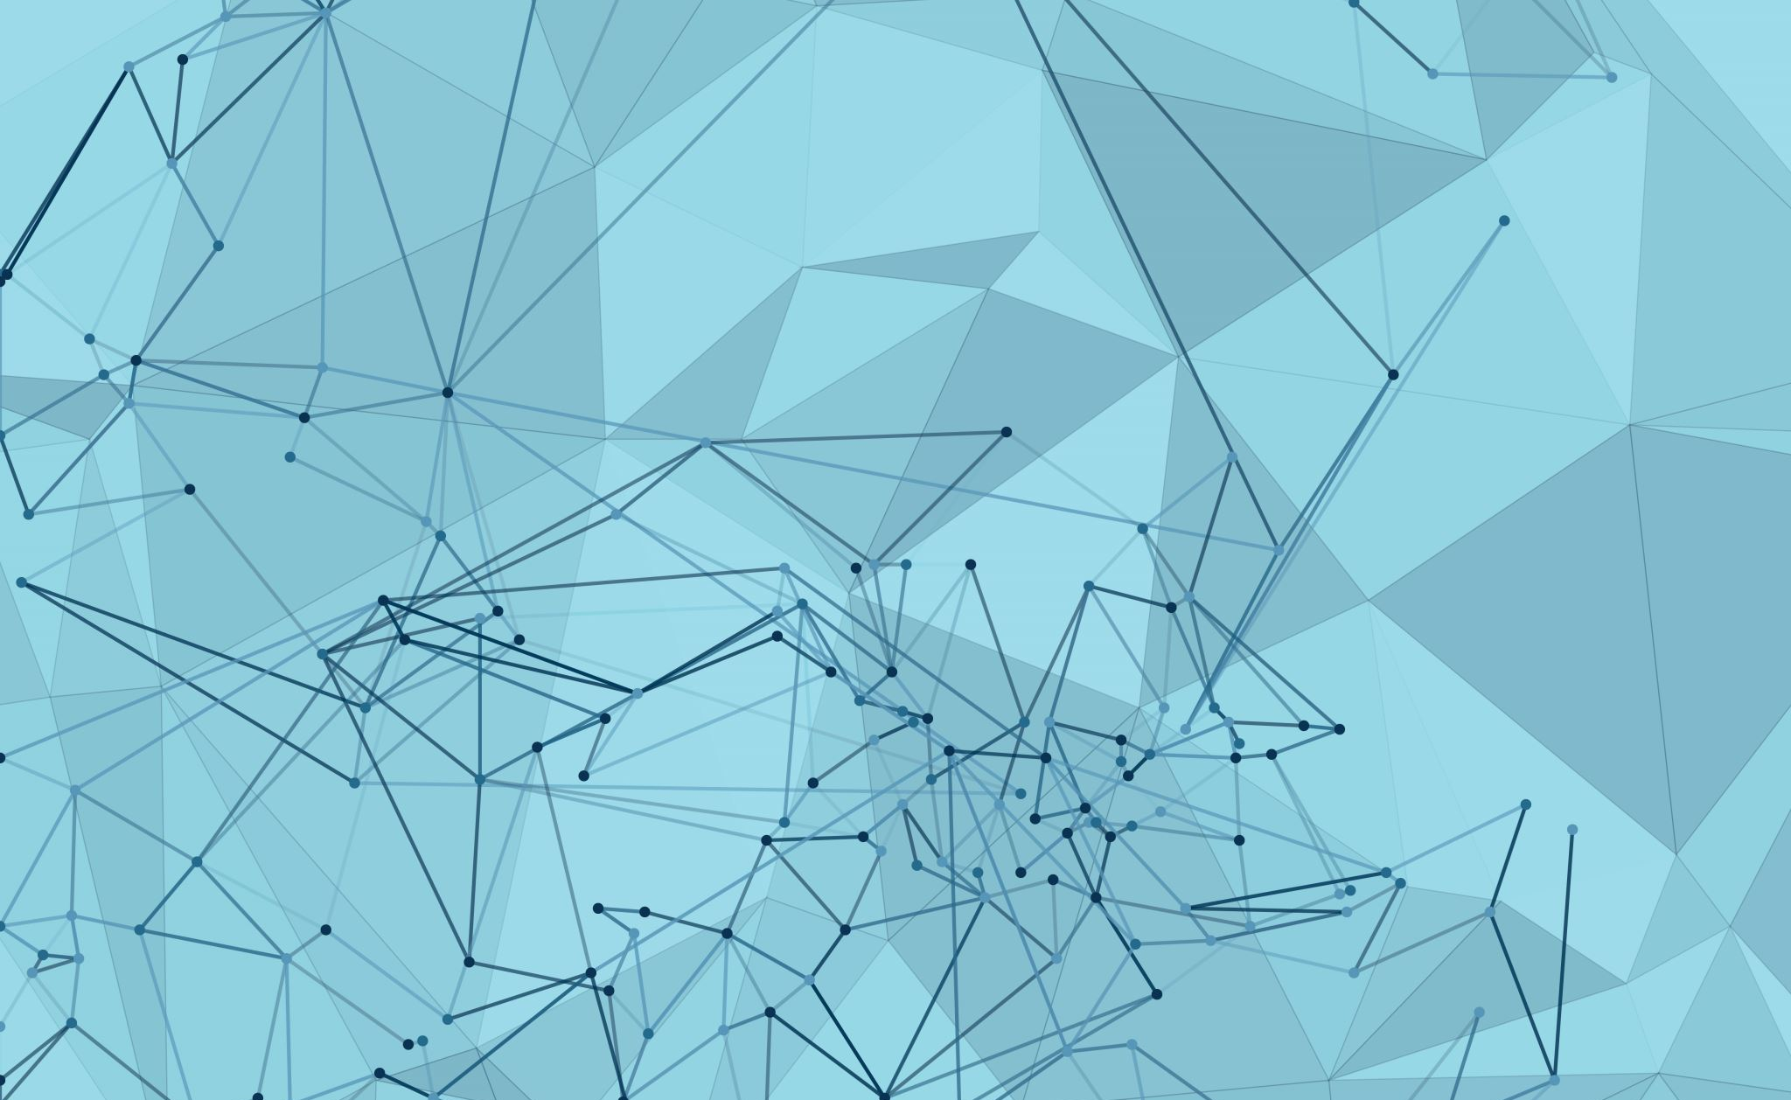
Redes Convolucionales

Slide 2
Variantes de la convolución
Convolución completa
Convolución submuestreada
Convolución no compartida
Convolución en mosaico

Slide 3
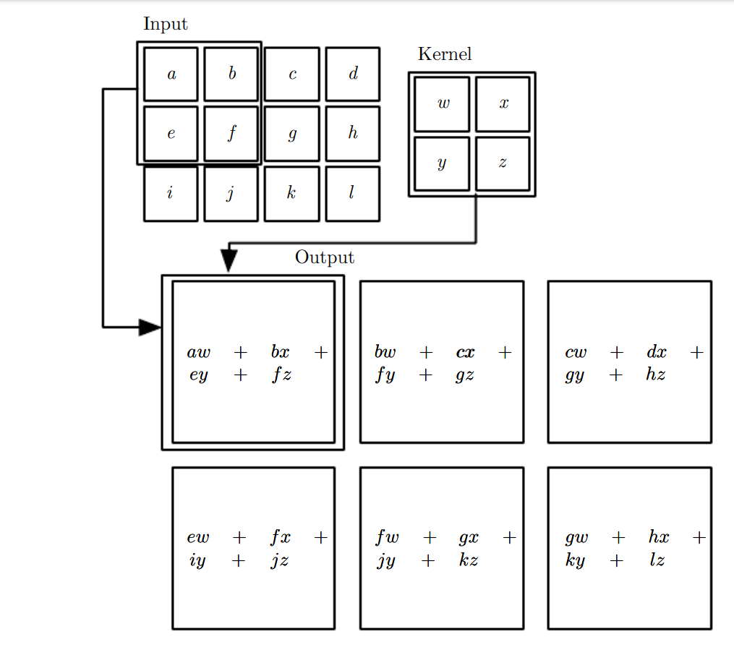
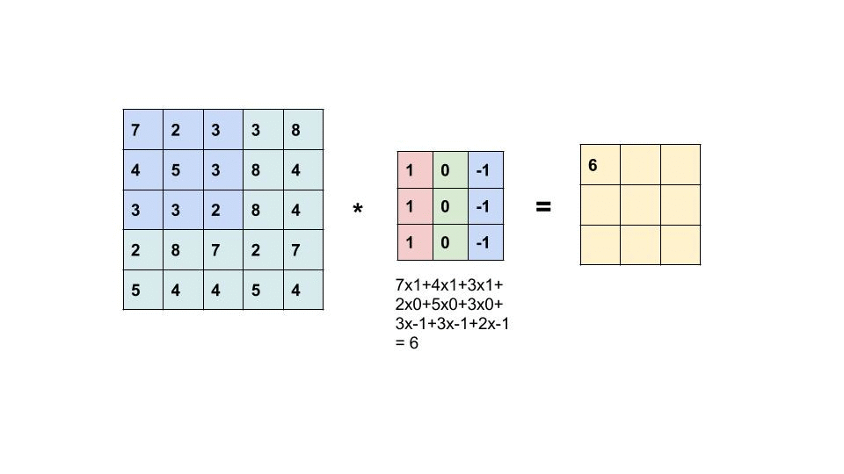
Convolución

Slide 4
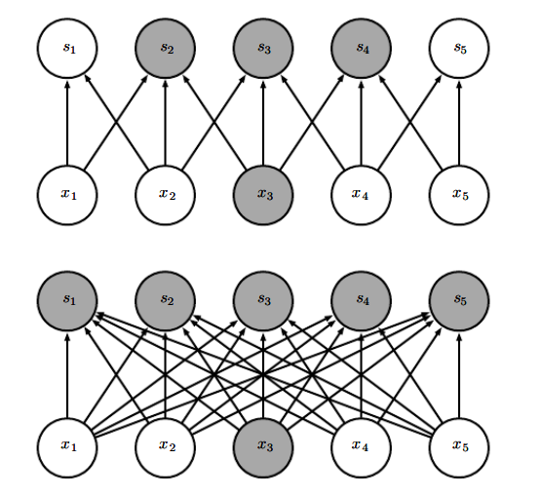
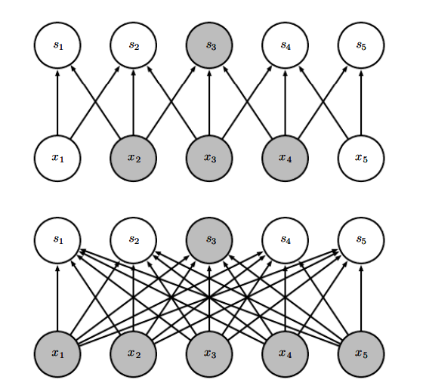
Sparse Interaccion

Slide 5
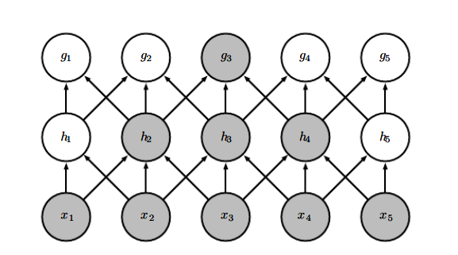
Sparse interaction en DCNN

Slide 6
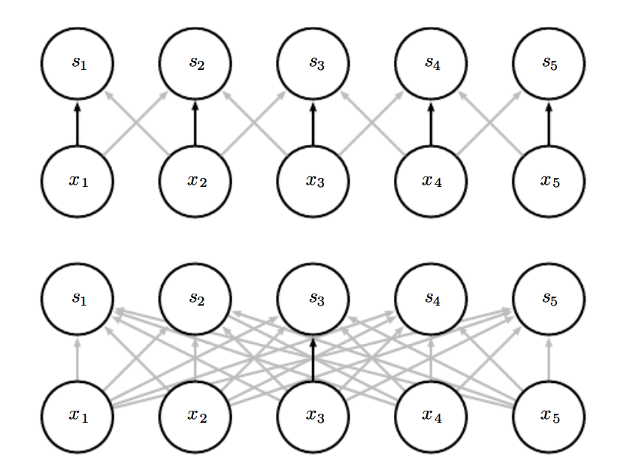
Parameter Sharing

Slide 7
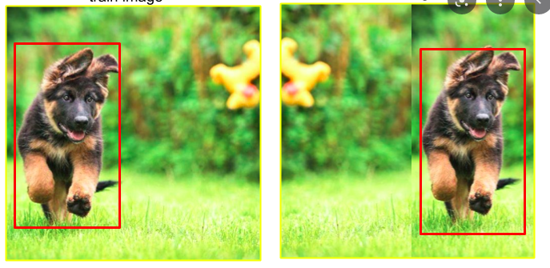
Equivarianza

Slide 8
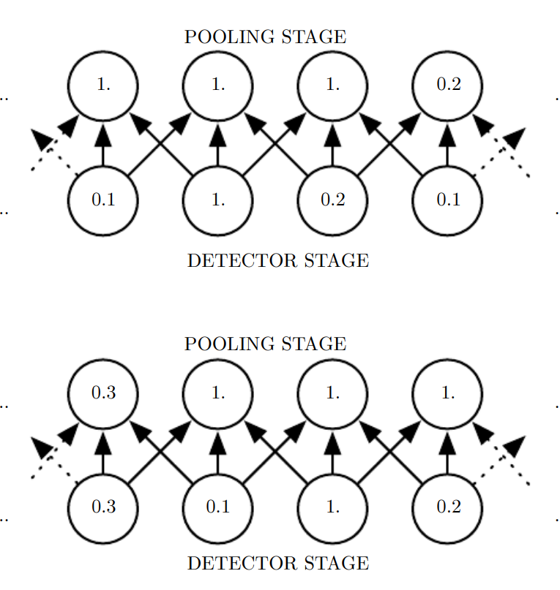
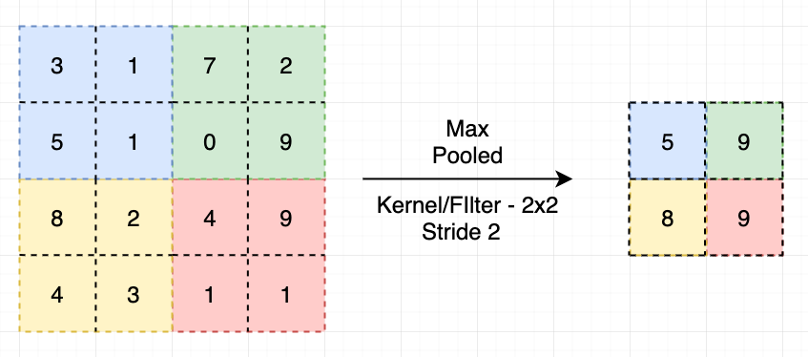
Pooling

Slide 9
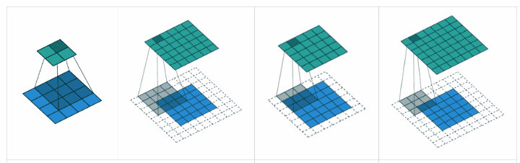


Zero padding
Valid Padding
Valid Padding with stride 2
Same Padding
Full Padding
gifs extraídos de:
https://discuss.analyticsvidhya.com/t/valid-padding-in-convolution-neural-networks/10738
https://www.quora.com/What-does-stride-mean-in-the-context-of-convolutional-neural-networks
https://stackoverflow.com/questions/37674306/what-is-the-difference-between-same-and-valid-padding-in-tf-nn-max-pool-of-t

Slide 10
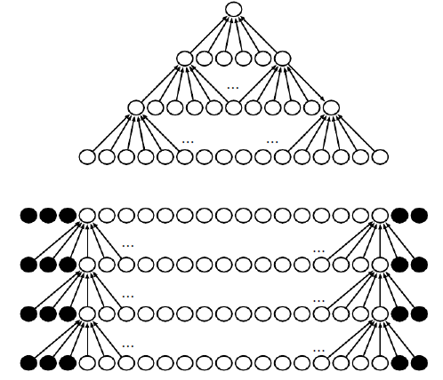
Comportamiento de la red

Slide 11
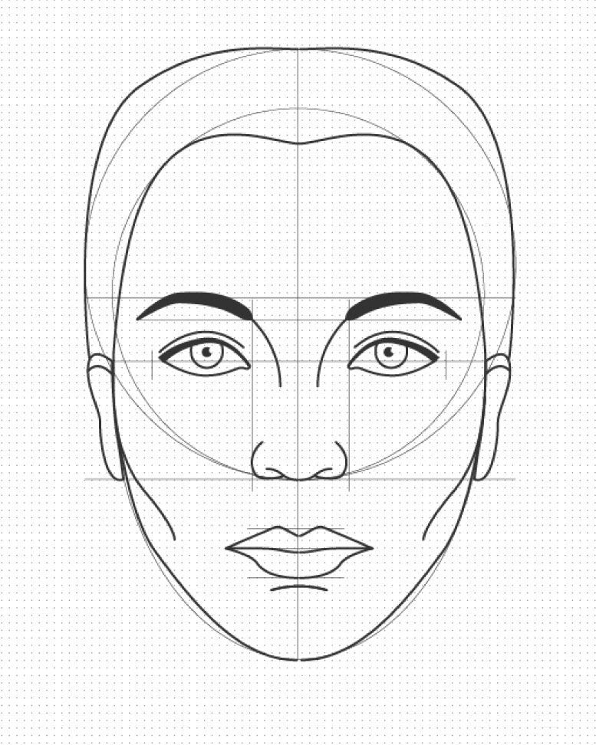
Reconocimiento de características
Fuente: https://www.pinterest.cl/pin/548805904598176932/

Slide 12
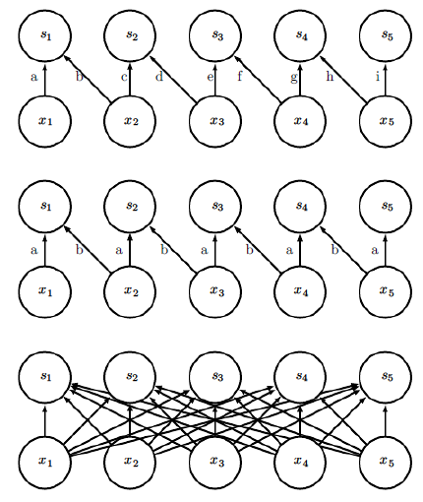
Convolución no compartida

Slide 13
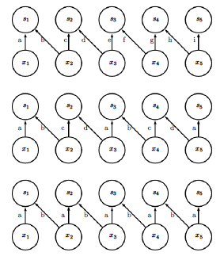
Comparación

Slide 14
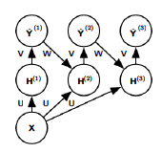
Salidas estructuradas

Slide 15
Ejemplos de tipos de datos
Dimensiones | Único canal | Multi canales
1D | Forma de onda de audio | Animación de un esqueleto
2D | Datos de audio preprocesados por la transformada de Fourier | Datos de una imagen a color
3D | Datos volumétricos | Datos de un video a color

Slide 16

Kernel y Convolución

Slide 17
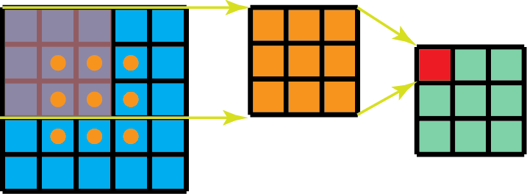
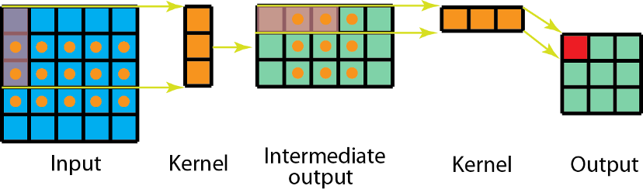
Kernel separable

Slide 18
Random or unsupervised features
Tres posibilidades:
Inicializar de forma aleatoria.
Diseñarlo a mano.
Determinar el kernel mediante un criterio no supervisado.

Slide 19
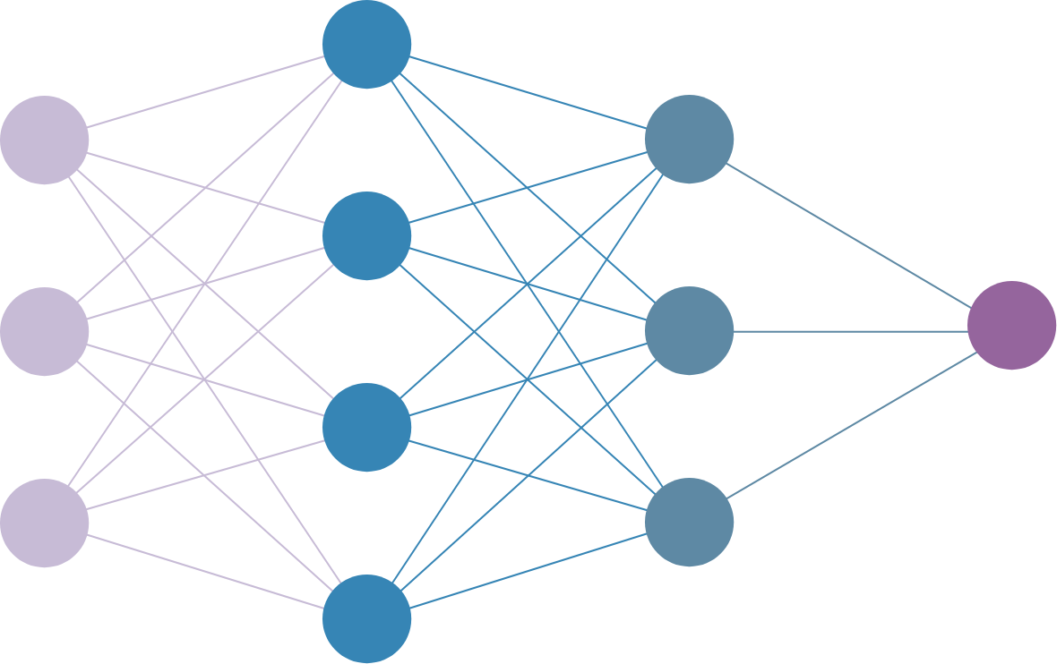
Random or unsupervised features
Entrenar un modelo en base a un batch.
Usar esos parámetros para definir los kernels.
Actualmente no se utiliza.
Predomina el uso de entrenamiento supervisado.

Slide 20
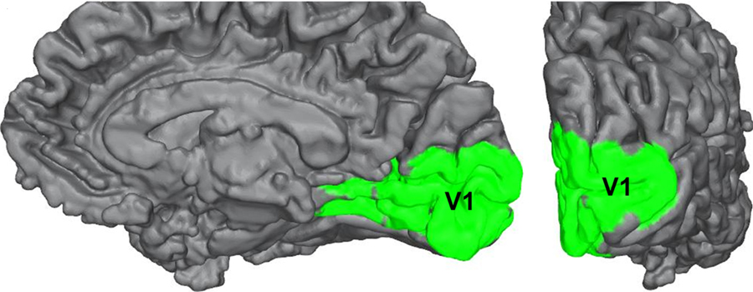
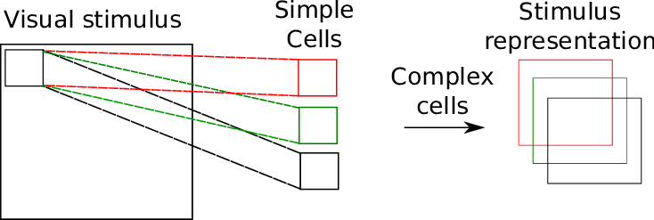
Base neurocientífica para Redes Convolucionales

Slide 21
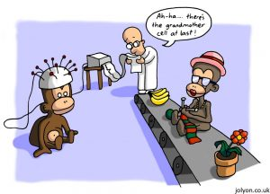
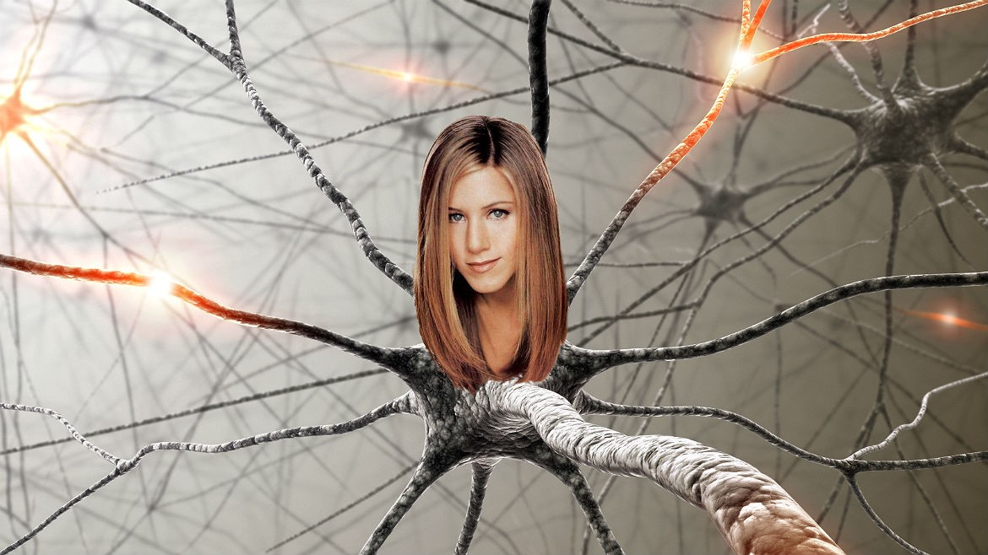
Grandmother Cells

Slide 22
Diferencias CNN’s / Sistema visual
Ojo humano posee baja resolución.
Solo utilización de información visual.
Capacidad de entender situaciones completas.

Slide 23
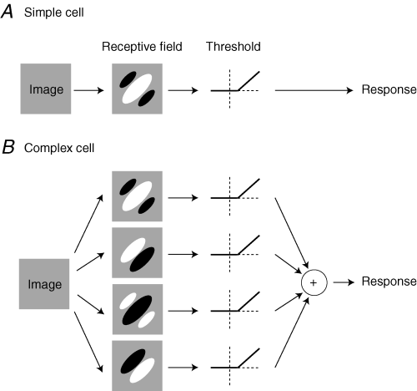
Simple and Complex Cells
Simple cells
Respuesta a bordes y rejillas orientadas.
Extrae información de
profundidad.
Complex cells
Respuesta igual a simple cells.
Cierto grado de
invarianza espacial.

Slide 24
Función Gabor
En una red biológica no se tiene acceso a los pesos.
Imágenes de ruido blanco gatillan la activación.
Aproximación de los pesos mediante “Reverse correlation”.

Slide 25
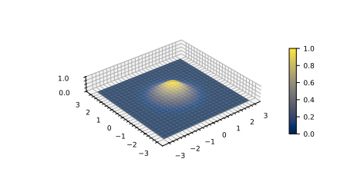
Características
Simple cell responde a las características de la imagen centrada en (x_0,y_0).
Función de pesos responde a cambios en el brillo.
Posee dos factores importantes.

Slide 26

Redes convolucionales y la historia de Deep Learning
Primeros modelos en desempeñarse de buena manera.
Primeras en resolver aplicaciones comerciales.
CNN AT&T Investigation group.

Slide 27

Convolutional Network Demo 1993,
Yann LeCun

